Slide 1
Лекция 5. Готовность к школе. Эмоциональная, социальная, коммуникативная готовность
Материалы лекции подготовила преподаватель ГБУ ДПО ИМЦ Красногвардейского района Санкт-Петербурга
к.п.н. А.В. Туркина

Slide 3
1. Проективная методика «Рисунок школы»
цель определение эмоционального отношения ребенка к школе и уровня школьной тревожности.
Ребенку предложили нарисовать школу, после чего проводится уточняющая беседа. При обработке рисунков ставятся баллы (от 0 до 2) за цветовую гамму, сюжет, особенности прорисовки линий. Баллы суммировались, после чего определили эмоциональное отношение к школе: соответственно благополучное, тревожное, негативное (страх перед школой).
2. Проективная методика «Несуществующее животное»
Цель - изучения состояния эмоциональной сферы ребенка,выявление наличия агрессии, ее направленности и интенсивности было проведено исследование.
Ребенку предлагают нарисовать животное, которого нет в реальности. После окончания рисования ребенка спрашивают: «Как зовут это животное? С кем оно живет? С кем дружит? Чем питается?» Ответы детей фиксируются.
При интерпретации рисунка выделяли следующие аспекты: особенности самооценки и уровня притязаний; уровень тревожности, уверенности в себе; эмоциональная напряженность, агрессивность и т.п.

Slide 4
Методика «Веселый – грустный»
Методика проводилась с целью оценки эмоционального отношения к предстоящему процессу обучения в школе.
Ребенку предоставили ряд рисунков, изображены дети в различных ситуациях, связанных со школой, учением и просили описать, какое, по его мнению, должно быть выражение лица у детей на картинках - веселое или грустное, и объяснить, почему. Ответы, в которых описывается веселый или серьезный ребенок, отражают позитивную настроенность и оцениваются как эмоциональное благополучие. Ответы, в которых описывается ребенок как грустный, т.к. его ругают или обижают, считают эмоционально неблагополучными, тревожными. Если ребенок дает 5-6 «тревожных» ответов, то это свидетельствует о том, что он «болезненно» относится к предстоящему поступлению в школу, для него этот этап жизни связан с сильными эмоциональными переживаниями.
4. Проведение изучения эмоциональных проявлений детей при разыгрывании сюжетных сценок было осуществлено с целью определения выразительности и богатства экспрессивно-мимических средств общения и о развитости умения сопереживать другим людям.
Данное исследование состояло из двух серий: первая серия заключалась в разыгрывании детьми перед группой сценку, после чего экспериментатор спрашивал у ребят, что чувствуют персонажи этой сценки. Вторая серия заключалась в том, что экспериментатор описывал ситуацию и предлагал ее изобразить.

Slide 7
Методика «Раскрась рукавички» Цукерман Г. А.
Цель: Диагностика умения работать в паре.
Оборудование: Контурные парные изображения (рукавички, носочки) идентичные наборы цветных карандашей.
Ход работы: Дети рассаживаются по парам. Каждому ребенку выдается одна рукавичка и набор цветных карандашей (набор карандашей одинаковый).
Детей просят украсить и раскрасить эту рукавичку так, чтобы у них с соседом получилась пара рукавичек, и они были одинаковыми.
Ребятам говорят о том, что вначале надо обговорить в паре, как украсить рукавичку, а потом приступать к рисованию.
Анализ взаимодействия детей происходит по следующим критериям:
• Могут ли дети договариваться, пришли ли к общему мнению, какие средства используются для единогласного решения (уговоры, убеждение, и т.п.).
• Как контролируют ход выполнения, видят ли дети отступление от их общей задумки, какую реакцию выдают, если задание выполняется не верно.
• Отношение к общему результату, своему и партнера;
• Помогают ли своему партнеру в процессе рисования. Как это выражается.

Slide 8
«Диагностика развития общения со сверстниками» Орлова И. А. и Холмогорова В. М.
Цель: выявление уровня развития общения со сверстниками.
Показателями уровня развития общения детей со сверстниками служат следующие параметры:
Интерес ребенка к сверстнику (обращает ли внимание, рассматривает ли его)
Инициативность в общении (привлекает ли внимание сверстника к своим действиям).
Чувствительность (активность) – стремится ли к контакту со сверстником, желает ли осуществлять совместную деятельность со сверстником, реагирует ли на воздействия сверстника, наблюдает ли за деятельностью сверстника, стремится ли к ним присоединиться, подражает ли сверстнику)
Просоциальные действия (способен ли ребенок учитывать желания сверстника, умеет ли делиться, помогать, делать что-то в паре).
Средства общения (посредством чего ребенок стремится привлечь к себе внимание, как вовлекает его в совместную деятельность и участвует в ней). Средства общения: - экспрессивно-мимические средства (эмоциональность действий детей);
активная речь (вокализации, лепет, отдельные слова, фразы).

Slide 10
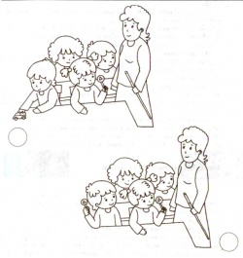
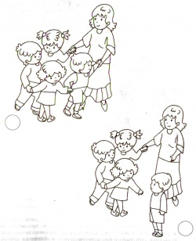
Диагностика коммуникативных способностей ребенка
Методика 1. Цели: определение уровня развития коммуникативных способностей (понимание ребенком задач, предъявляемых взрослым в различных ситуациях взаимодействия). Текст задания: Сейчас мы будем рассматривать картинки, на которых нарисованы дети и взрослые. Тебе нужно очень внимательно выслушать то, что я буду говорить, выбрать картинку, на которой изображен правильный ответ и поставить крестик в кружочке рядом с ней. Ты должен работать самостоятельно. Вслух ничего говорить не нужно.
Задание 1. На какой картинке изображено, что
все дети хотят заниматься? Поставь в кружочке
рядом с ней крестик.

Slide 11
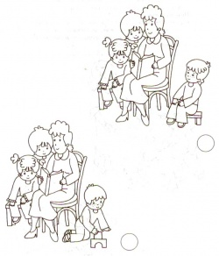
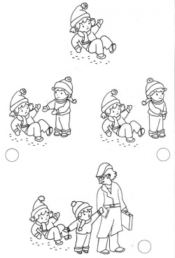
Задание 2. На какой картинке изображено, что всем детям нравится играть вместе?
Методика 3 Цель: выявление уровня развития коммуникативных способностей (представление ребенка о способах выражения своего отношения к сверстнику). Текст задания: Посмотри, что происходит на верхней картинке. Теперь рассмотри нижние картинки.

